Slide 1


Insert Sort
- Tomáš Sedlák

Slide 2

Úvod do algoritmu Insert Sort
Pojem Insert Sort
Základní princip
Insert Sort je jednoduchý algoritmus řazení, který funguje tak, že postupně vkládá prvky do seřazené části pole. Prvky jsou vkládány do správné pozice tak, aby seřazená část pole zůstala seřazená.
Algoritmus začíná s prvním prvkem pole, který je automaticky seřazen. Poté bere další prvek a vkládá ho do seřazené části pole tak, aby seřazená část zůstala seřazená. Tento proces se opakuje pro každý zbývající prvek v poli.

Slide 3
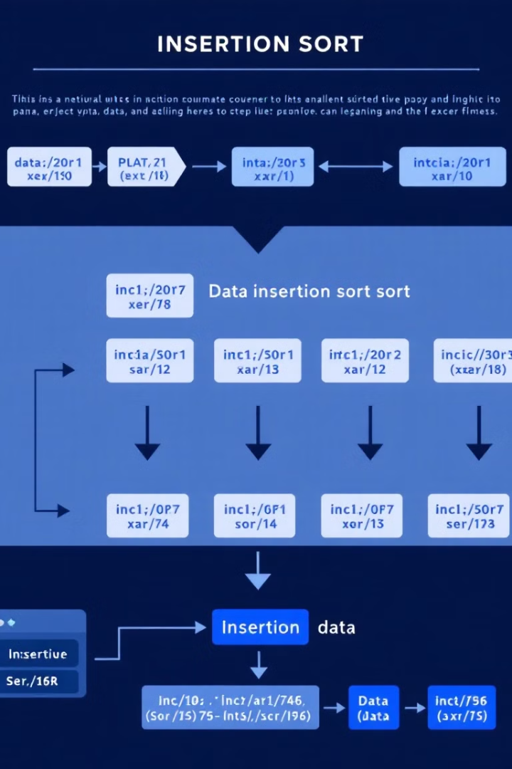

Princip fungování Insert Sort
1
Algoritmus prochází polem od druhého prvku.
2
Porovnává aktuální prvek s předchozími, dokud nenajde správnou pozici.
3
Vkládá prvek na nalezenou pozici a posouvá ostatní prvky doprava.

Slide 4




Časová složitost Insert Sort
Nejlepší případ: O(n)
1
Když je pole již seřazené.
Průměrný případ: O(n^2)
2
Když je pole náhodně seřazené.
Nejhorší případ: O(n^2)
3
Když je pole seřazené v opačném pořadí.

Slide 5

Prostorová složitost Insert Sort
O(1)
1
Insert Sort je algoritmus řazení s konstantní prostorovou složitostí.
In-place řazení
2
To znamená, že algoritmus řadí data přímo v daném poli, bez nutnosti alokování další paměti.

Slide 6

Výhody Insert Sort
Jednoduchost
Stabilita
Insert Sort je velmi snadno pochopitelný a implementovatelný.
Udržuje pořadí stejných hodnot v seřazeném poli, což může být důležité v některých aplikacích.
Malé paměťové nároky
Insert Sort řadí data in-place, takže vyžaduje minimální paměť.

Slide 7


Nevýhody Insert Sort
Nízká efektivita
Není optimální pro rozsáhlá data
Pro větší pole má Insert Sort pomalý čas běhu.
Insert Sort není vhodný pro řazení velkých polí dat, protože jeho časová složitost je O(n^2).
Není vhodný pro neuspořádaná data
Když jsou data v poli neuspořádaná, Insert Sort má tendenci být pomalejší než jiné algoritmy, jako je Merge Sort.

Slide 8
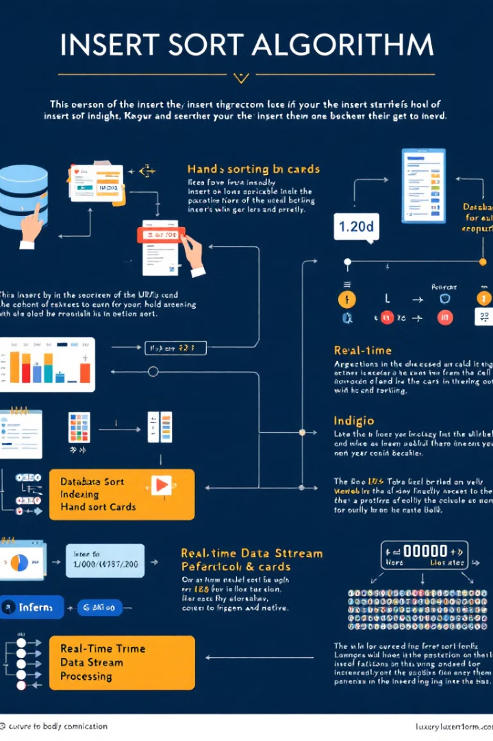




Využití Insert Sort
Řazení malých polí
Insert Sort je ideální pro malé poli, kde je rychlost řazení méně důležitá.
Online řazení
Insert Sort lze použít k řazení dat, která jsou dodávána postupně.
Výukový algoritmus
Insert Sort je skvělým algoritmem pro začátečníky, protože je velmi snadno pochopitelný a implementovatelný.

Slide 9
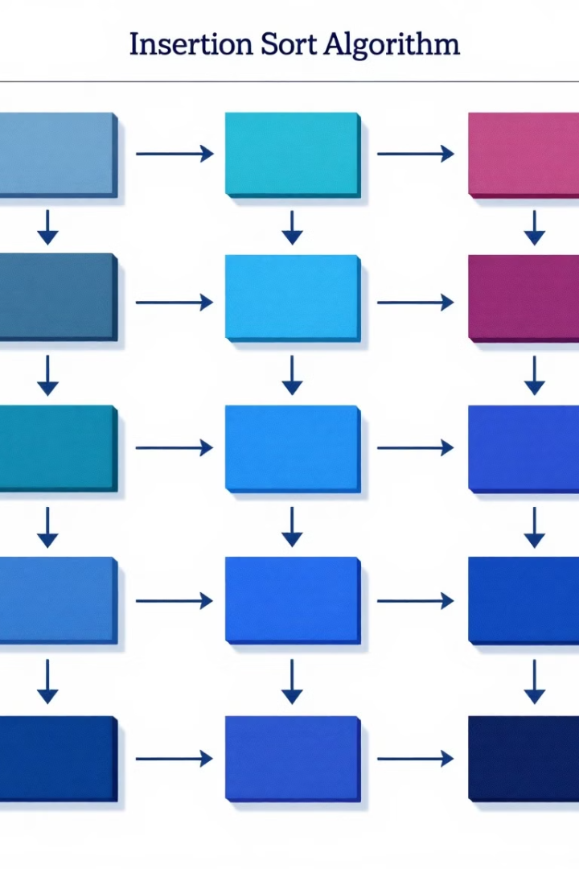

Implementace Insert Sort v praxi
function insertSort(arr) { for (let i = 1; i < arr.length; i++) { let key = arr[i]; let j = i - 1; while (j >= 0 && arr[j] > key) { arr[j + 1] = arr[j]; j = j - 1; } arr[j + 1] = key; } return arr; }

Slide 10


Závěr a shrnutí
1
Jednoduchost
Insert Sort je snadno pochopitelný.
2
Stabilita
Udržuje pořadí stejných hodnot.
3
Efektivita
Dobrým řešením pro malé sady dat.
https://www.youtube.com/watch?v=8oJS1BMKE64

Slide 11



Děkuji za všechny peníze 😍😍

